Slide 1
31
Diện tích hình chữ nhật
Diện tích hình vuông (T2)

Slide 2





Slide 3

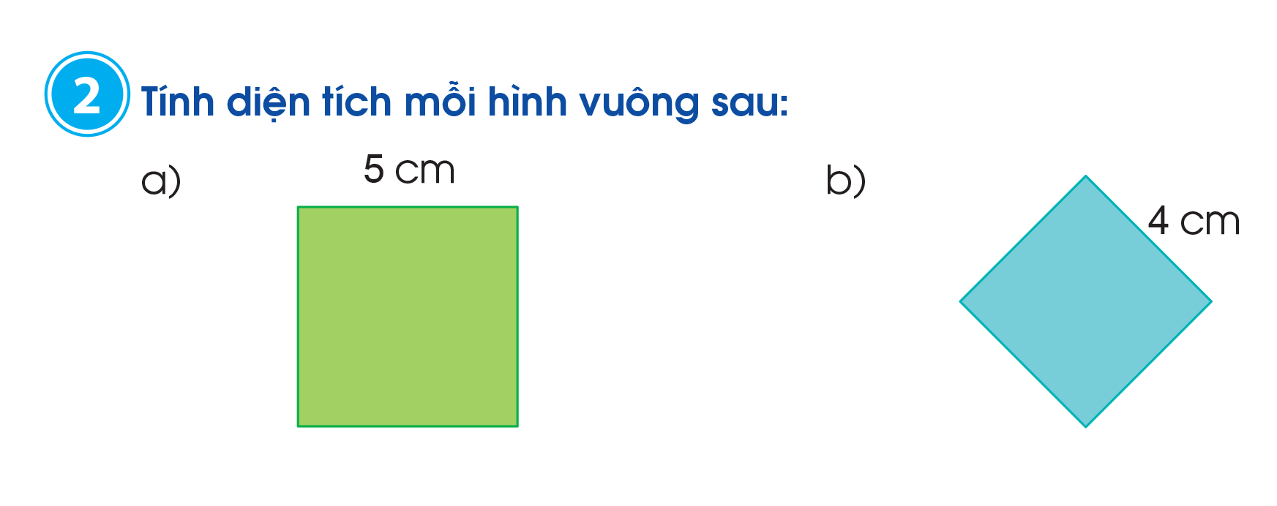

Diện tích hình vuông
sau bằng bao nhiêu?
20 cm²

Slide 4
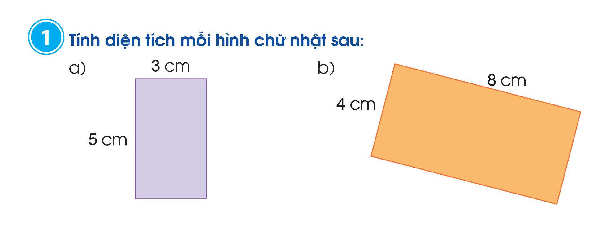
Hình chữ nhật bên có
diện tích là bao nhiêu?
15 cm²

Slide 5

Diện tích hình vuông
sau bằng bao nhiêu?
16 cm²

Slide 6

Hình chữ nhật bên
có diện tích là bao
nhiêu?
32 cm²

Slide 7



Slide 8

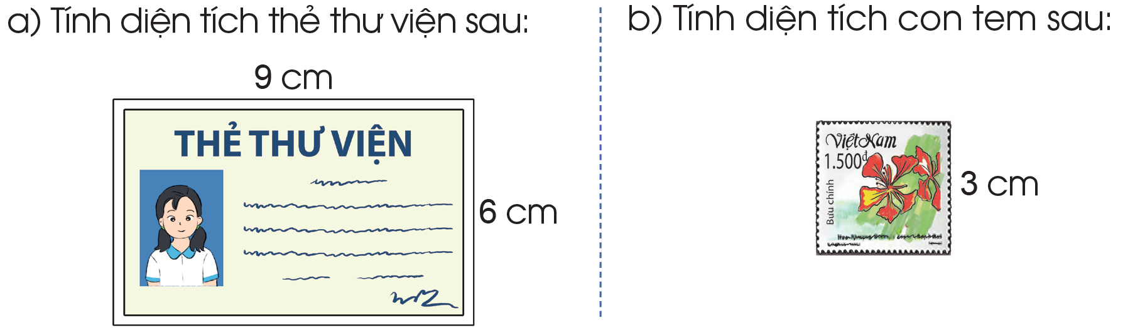
3
a) Diện tích thẻ thư viện là:
9 x 6 = 54 (cm²)
b) Diện tích con tem là:
3 x 4 = 12 (cm²)

Slide 9
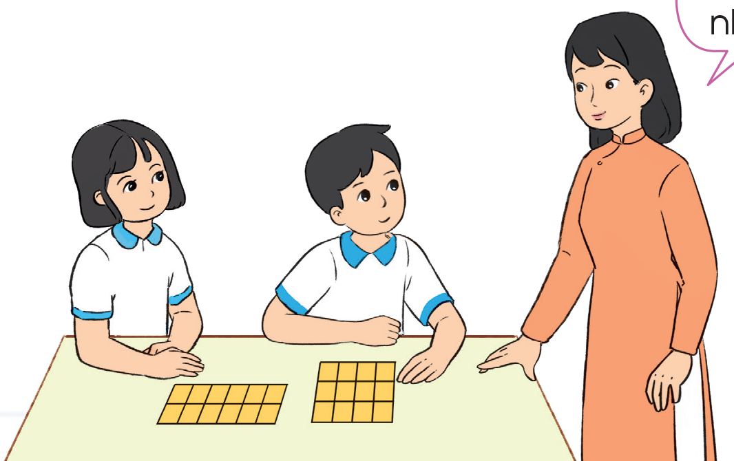
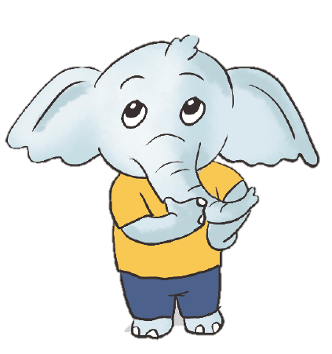
4
Thực hành: Sử dụng 12 mảnh giấy hình vuông diện tích 1cm để ghép thành các hình chữ nhật khác nhau nhưng có cùng diện tích là 12 cm².
Em ghép được những hình nào?
Chúng mình cùng thảo luận nhóm 2

Slide 10

Củng cố

Slide 11



Slide 12








